Slide 1
Formation C++
version 1 BNF06

Slide 2
C++
cpp est un POO (programmation orienté objet)
lib et doc.
Formation annexe:
OpenClasseRooms c++

Slide 3
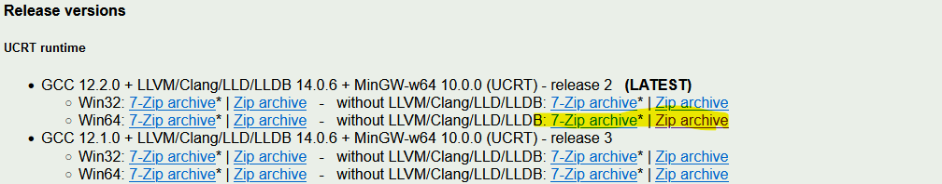
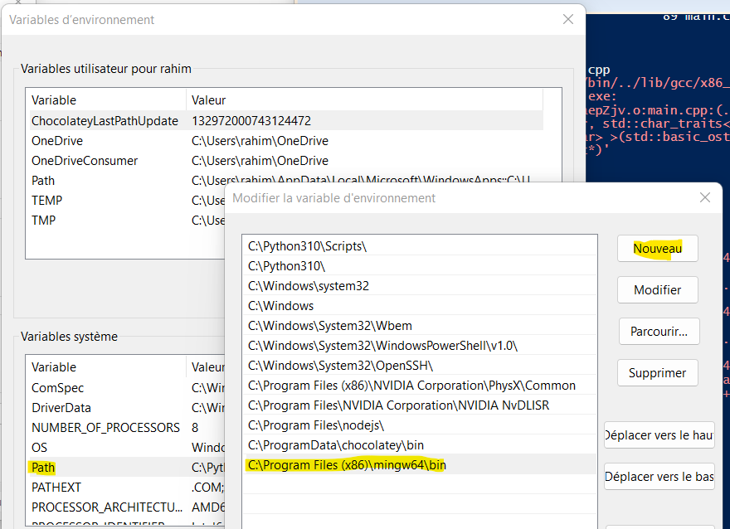
2. installation
visual code.
gcc.
Ajout su path gcc dans la liste des variables d'environnement.

Slide 4
3. installation
Ajout su path gcc dans
la liste des variables
d'environnement.

Slide 5

4. Hello World
#include <iostream>
#include <string>
int main() {
std::string name = "Mohand";
std::cout << "Hello "<<name<<" !"<<std::endl;
return 0;
}
compilation avec le terminale ;
g++ .\main.cpp

Slide 6
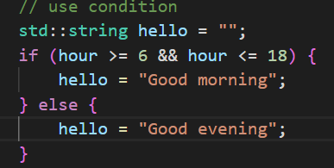
5. Condition
Les opérateurs logiques ;
&& : 'ET' (AND) lorique.
|| : 'OU' (OR) logique.
! : "Non" (NOT) logique.
Les opérateurs de condition ;
== : égale
!= : différent.

Slide 7
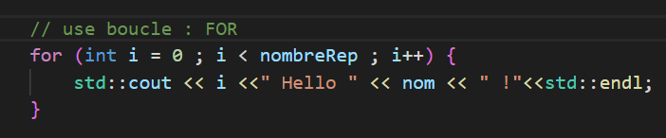
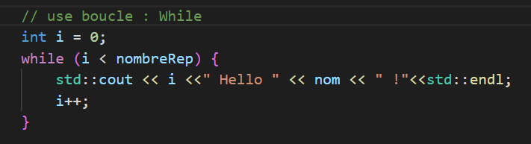
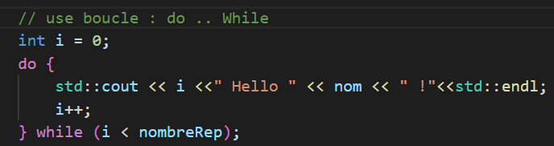
6. Boucle
For :
While :
do … while :

Slide 8
7. Tableau
tableau statique :
Déclaration :
string str[3];
int a[4];
Initialization :
str[0] = “Mohand”;
Use valeur :
cout <<" Hello " << str[0] << " !"<<endl;
tableau dynamique avec la classe vector;
Déclaration :
vector<string> names;
initialisation :
names.push_back("Mohand");
use valeur :
cout <<" Hello " << names.at(0) << " !"<<endl;

Slide 9
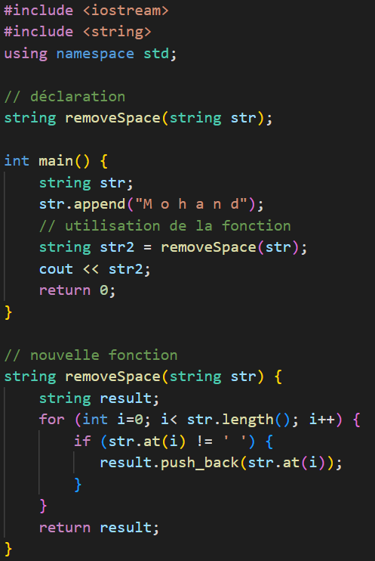
8. Fonction

Slide 10
9. classe <String>
Le type string est une classe. Une classe est composée de méthodes (fonctions de la classe) et attributs (variables de la classe).
Nom : string
Méthodes : at, size …
Attributs : …

Slide 11
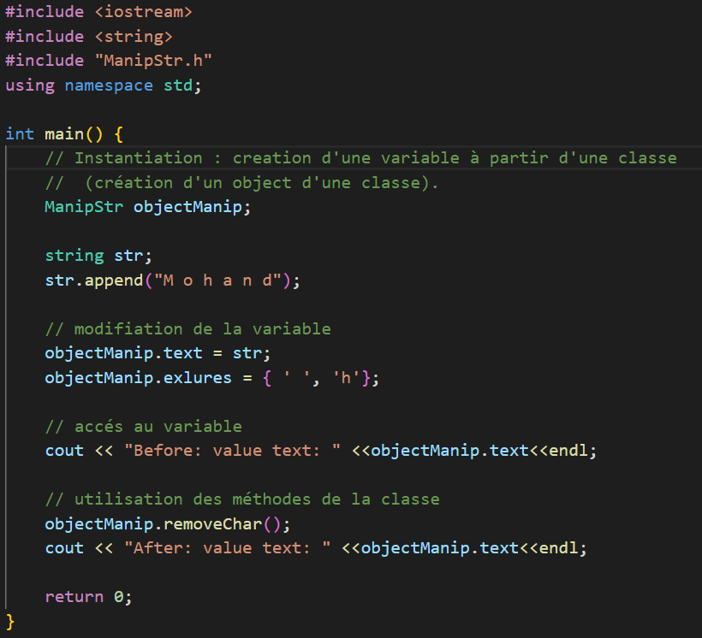
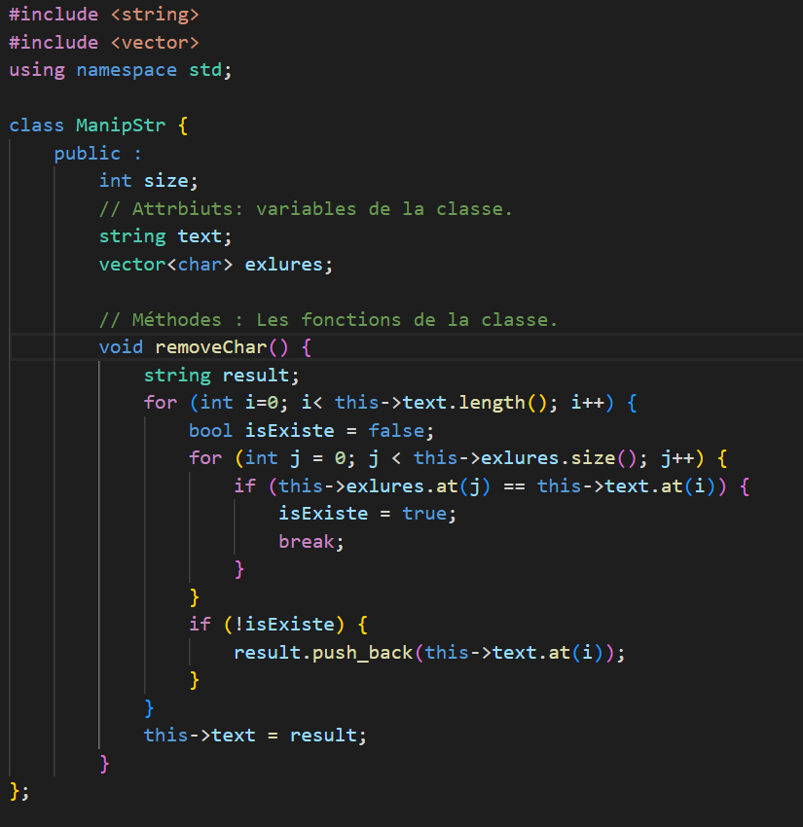
10. Création d’une nouvelle classe
Création d’une classe :
Utilisation de la classe:

Slide 12
11. Key public, private
Public: les fonctions et attributs sont accessibles depuis l'extérieur de la classe.
Private: les fonctions et attributs sont accessibles uniquement dans la classe elle-même.

Slide 13
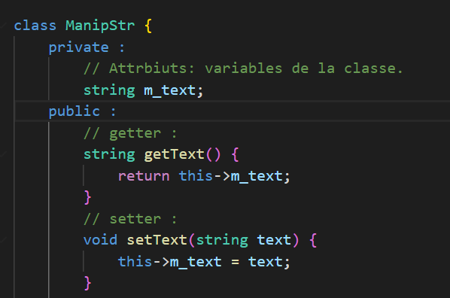
12. Encapsulation et setter/getter
Tous les attributs doivent être private.
Créer des fonctions (setter) pour récupérer les valeurs des attributs.
Créer des fonctions (getter) pour modifier les valeurs des attributs.

Slide 14
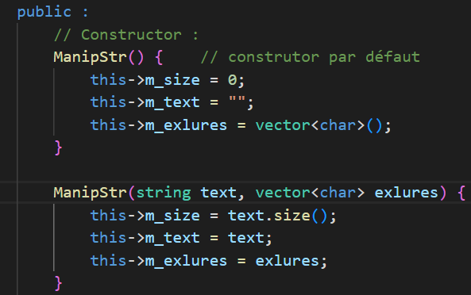
13. Constructeur
Les constructeurs sont des méthodes qui ont le même nom que la classe. Ils sont uniquement appelés lors de l’instantiation de la classe.
L’instantiation est le faite de créer une variable de type de la classe $nomDeLaClasse.
Instantiation de la classe en utilisant un constructeur.

